Slide 1
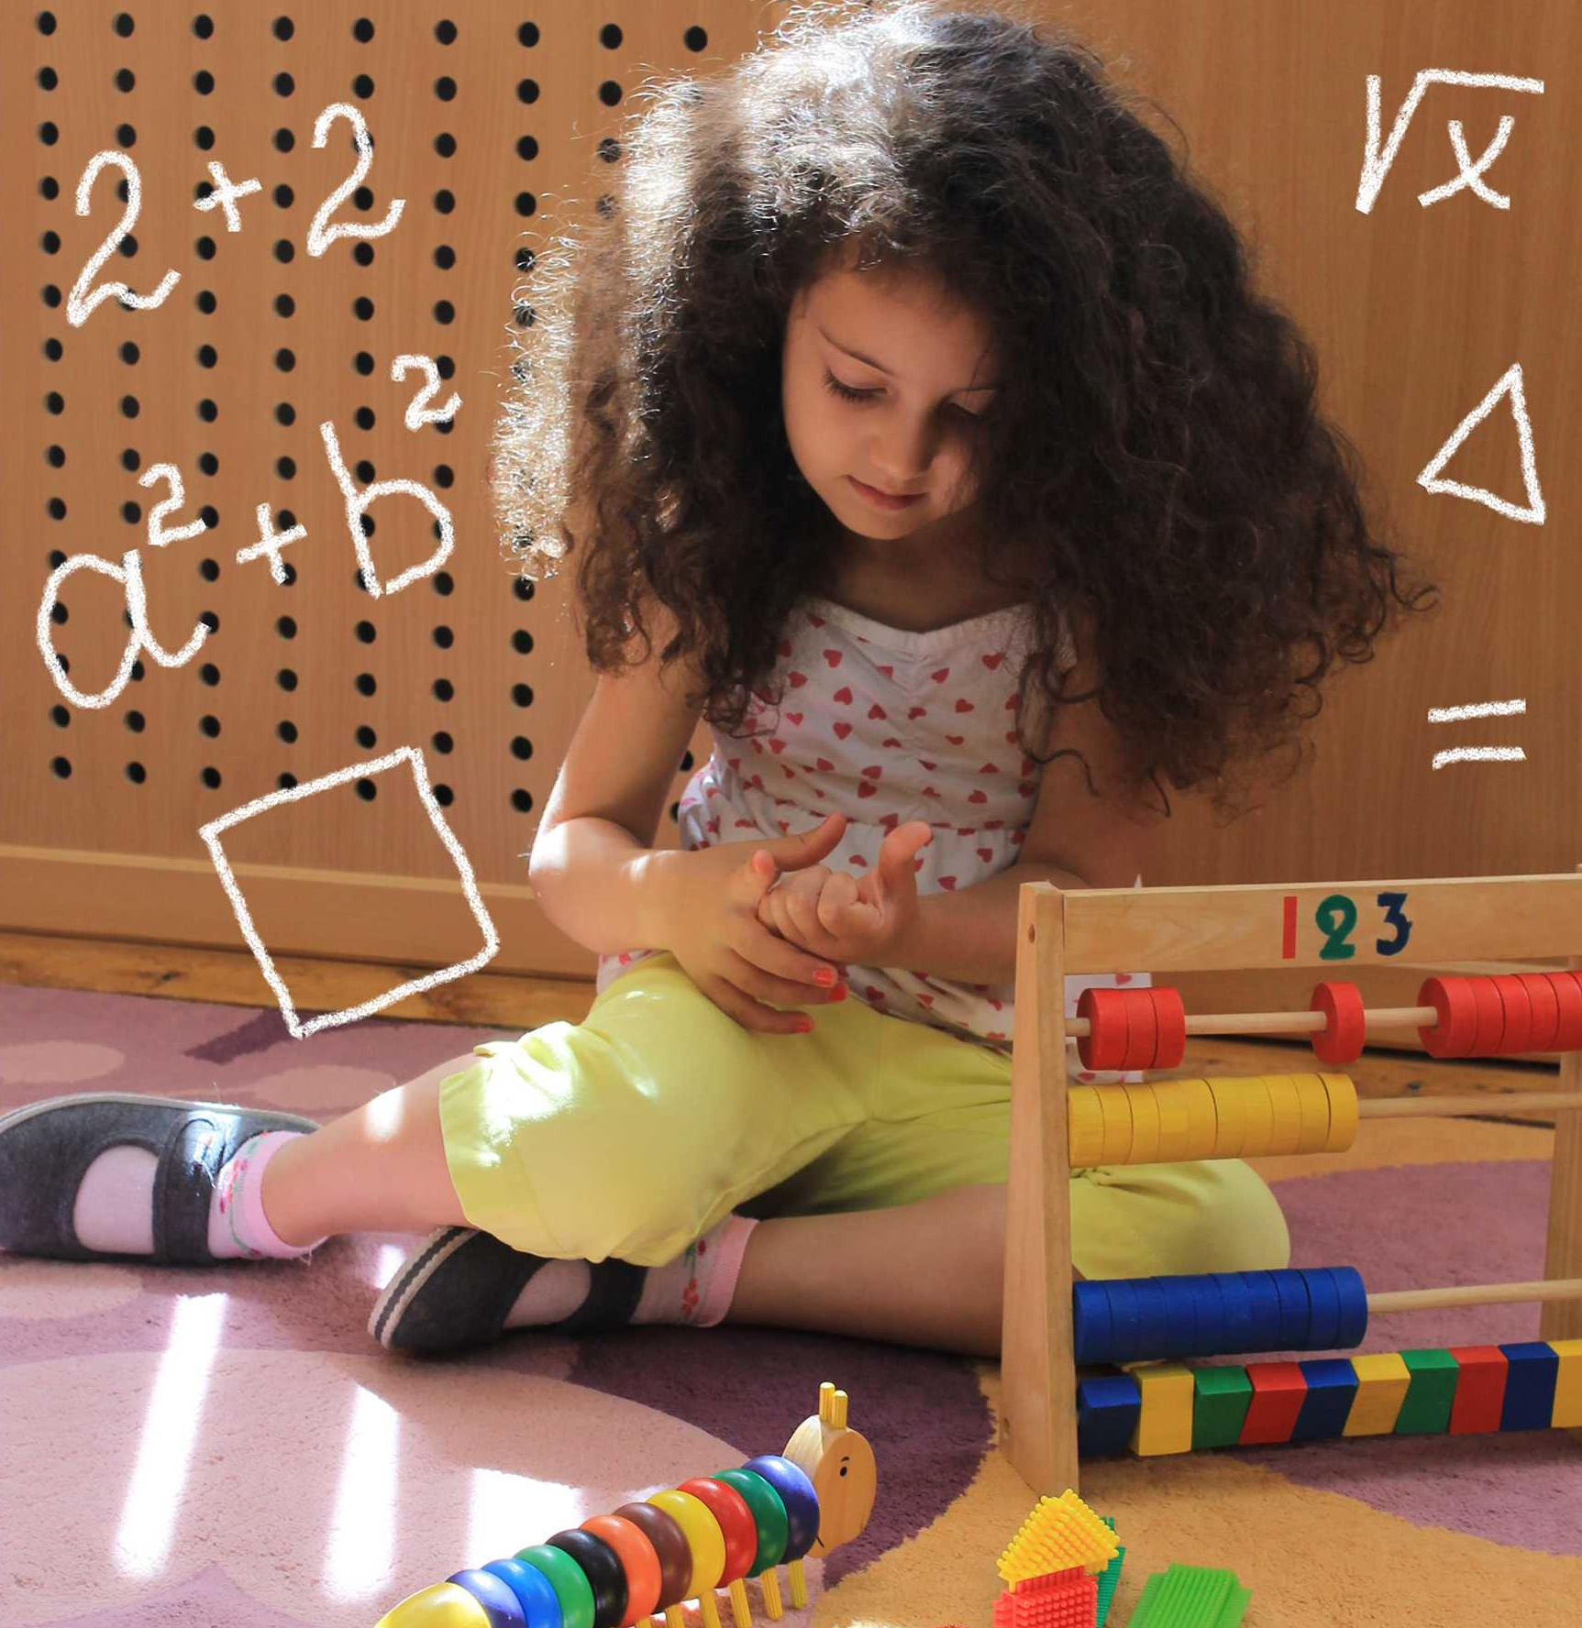
Мастер-класс «Ателье одежды» Направление «Дизайн и математика» краевой инновационной площадки «Математическое развитие дошкольников в системе непрерывного практико-ориентированного образования»
Муниципальное бюджетное дошкольное образовательное учреждение муниципального образования город Краснодар
«Детский сад комбинированного вида № 234»
Воспитатели Шевцова Елена Сергеевна, Болгова Елена Лаврентьевна
Краснодар, 2023 год
Notes:
Добрый день, нас зовут ………
Наш детский сад является краевой инновационной площадкой тему, которой вы видите на слайде. Сегодня мы хотим рассказать об одном из направлений этой деятельности, которое называется «Дизайн и математика»

Slide 2
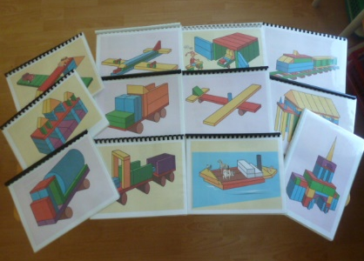
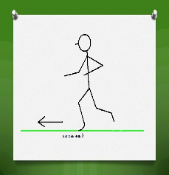
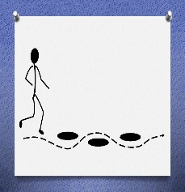
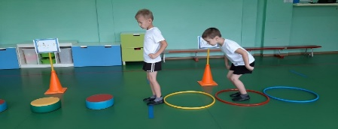


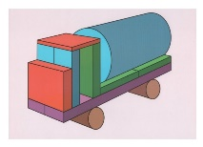
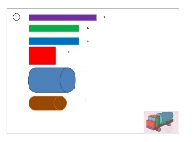
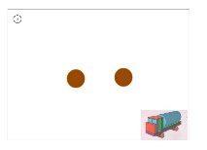
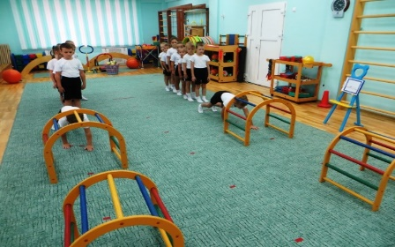
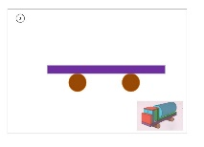
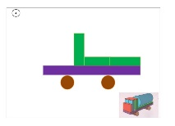
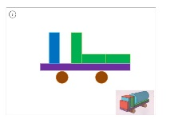
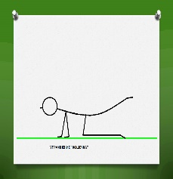
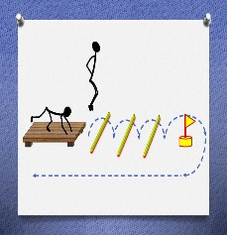
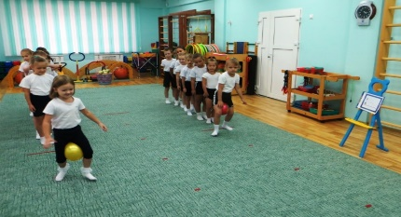
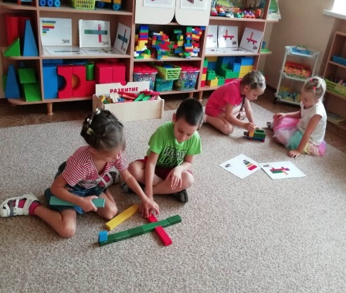
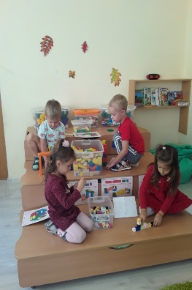


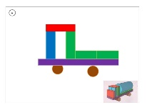
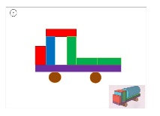
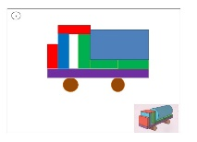
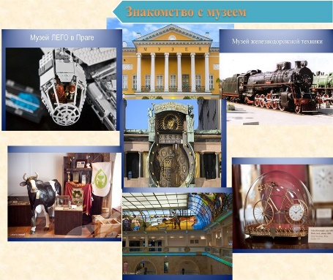
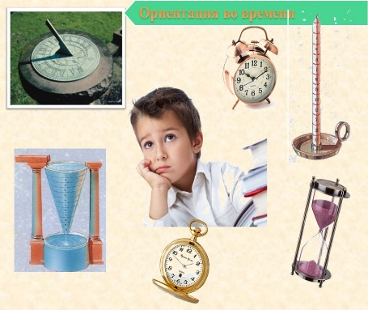
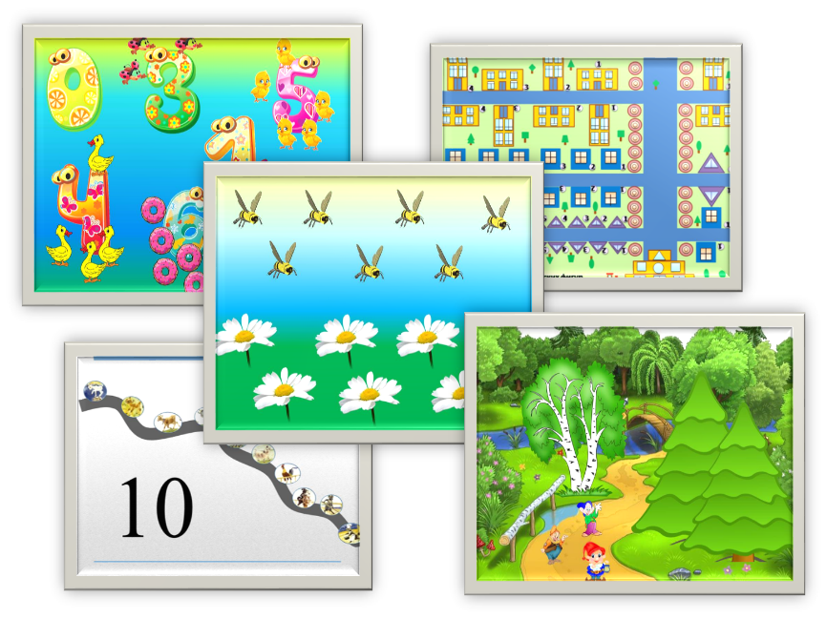
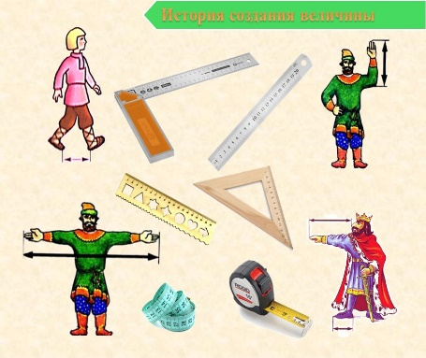
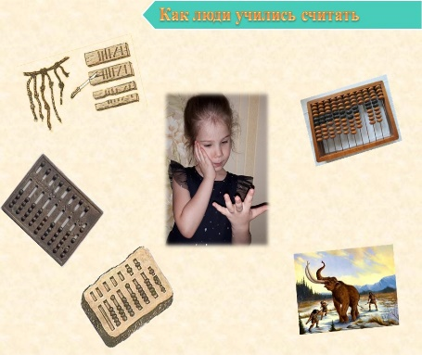


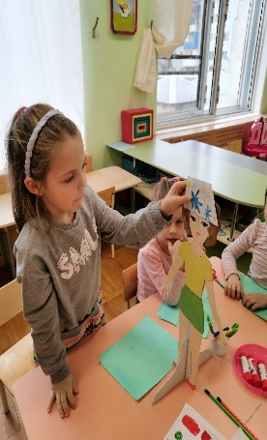
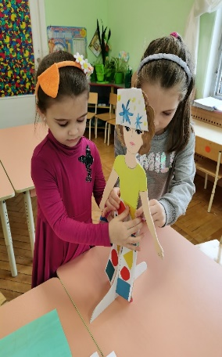
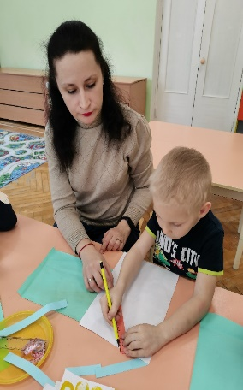
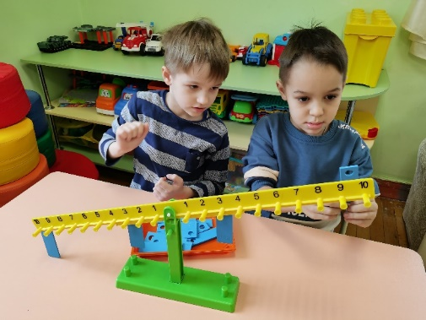
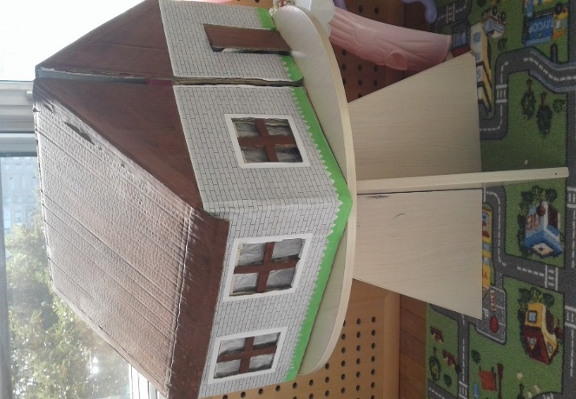
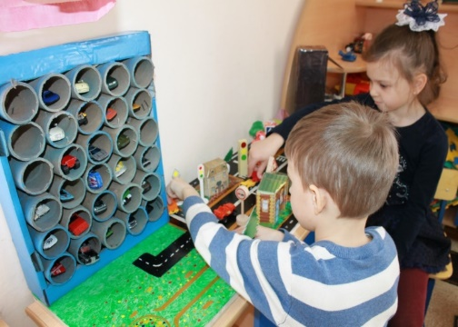
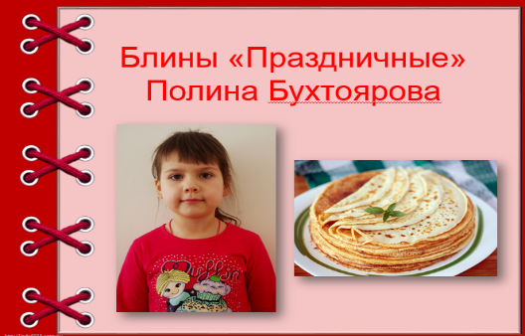
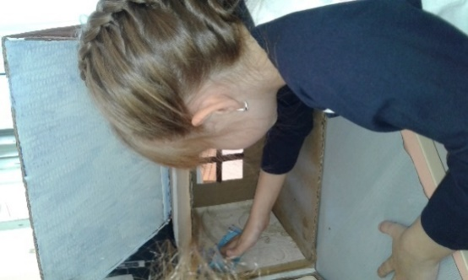
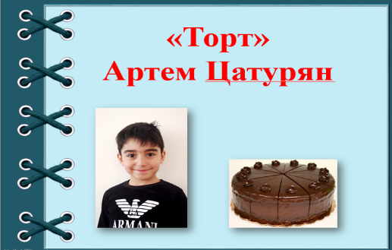
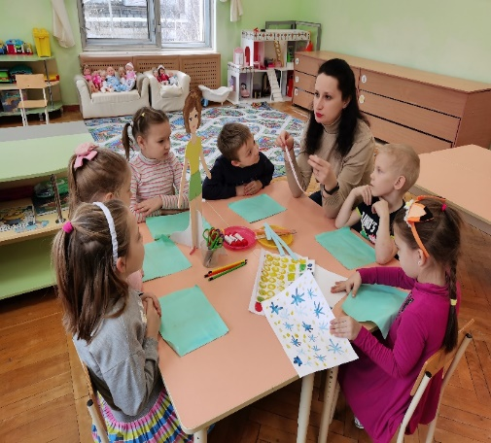
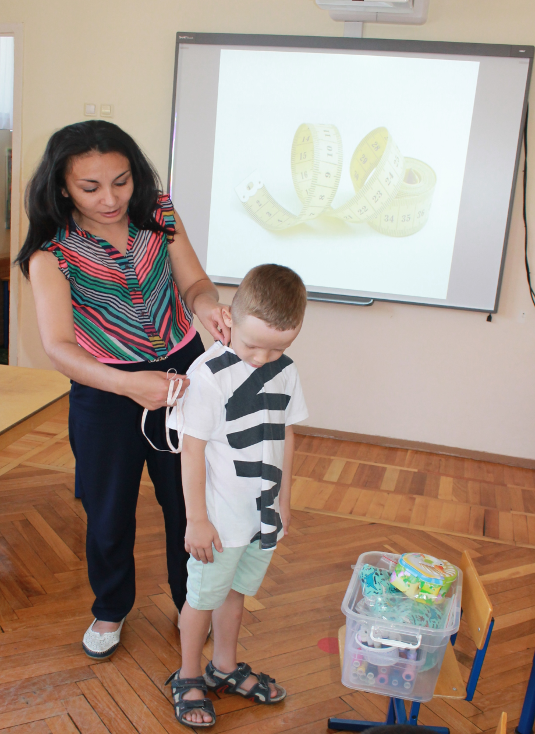
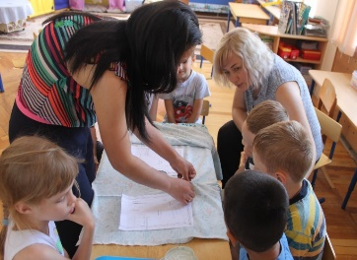
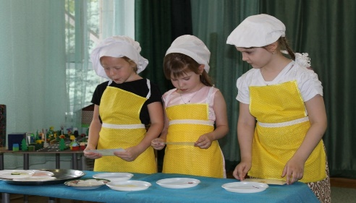
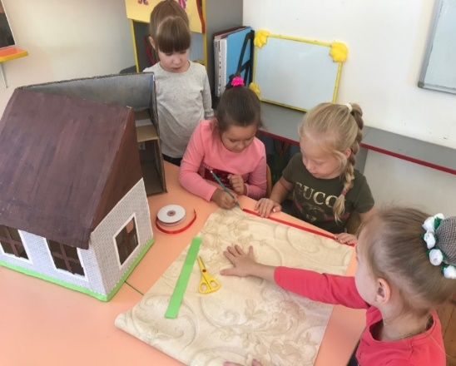
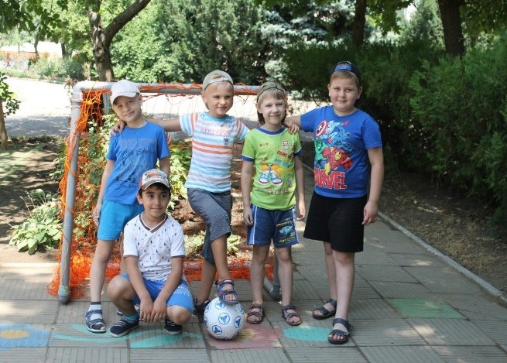
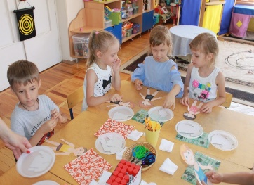
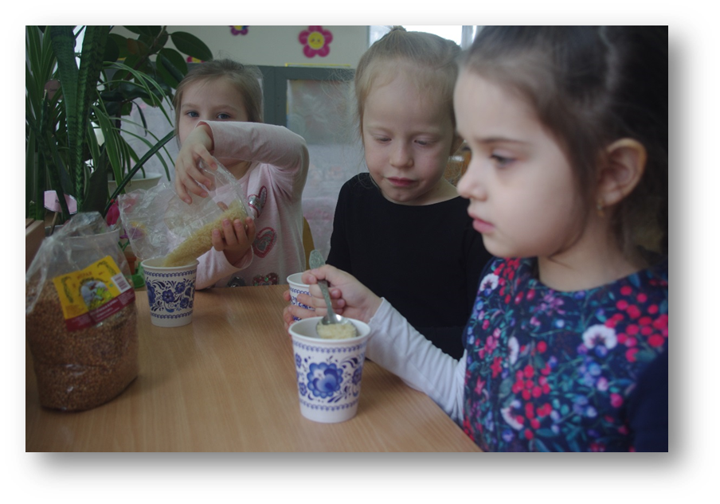
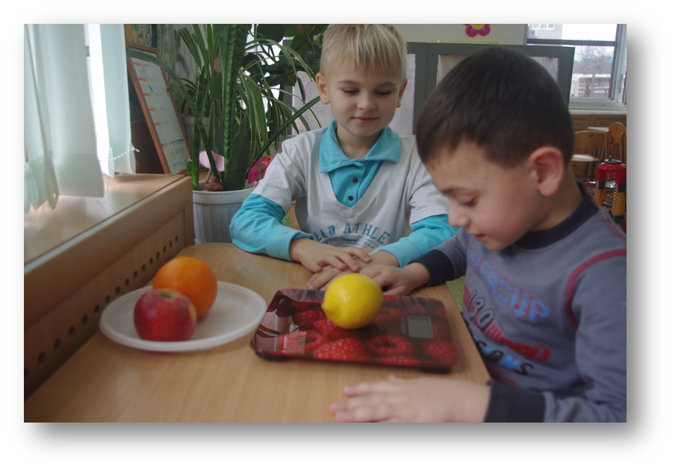
Модернизация развивающей предметно-пространственной среды
«Математика и творчество»
«Математика в движении»
Математическое развитие дошкольников
«Город мечты»
«Математические сказки»
«Математический музей»
«Исследовательская деятельность»
Проектная деятельность
«Дизайн и математика»
«Кулинария и математика»
«Математика в профессиях»
Практико-ориентированное образование
Notes:
В ходе нашего проекта обеспечена интеграция математической деятельности ребенка в другие виды детской деятельности, объединяя математические события и повседневную жизнь детей. Это расширяет опыт применения математических знаний в различных ситуациях, тем самым показывая значимость математики как науки ,повышает детскую любознательность, развивает познавательную активность.
На слайде представлены основные направления работы над проектом
Мы пополняли среду совместными дизайнерскими проектами, для создания которых требовались математические знания и умение применить их на практике.

Slide 3
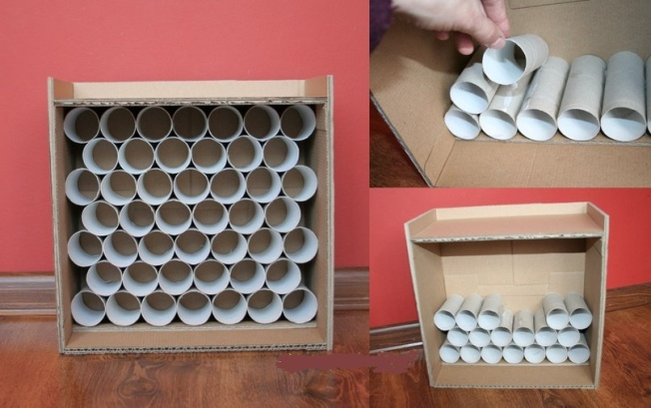


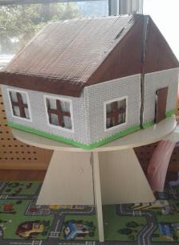


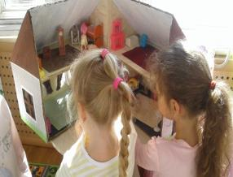
Парковка
Футбольные ворота
Кукольный дом
Notes:
Наши дизайнерские проекты мы объединили в направлении «Дизайн и математика». Они направлены не только на развитие творческих способностей дошкольников, но и на стимулирование познавательной активности детей, формирование у них умения применять имеющиеся математические знания на практике.

Slide 4
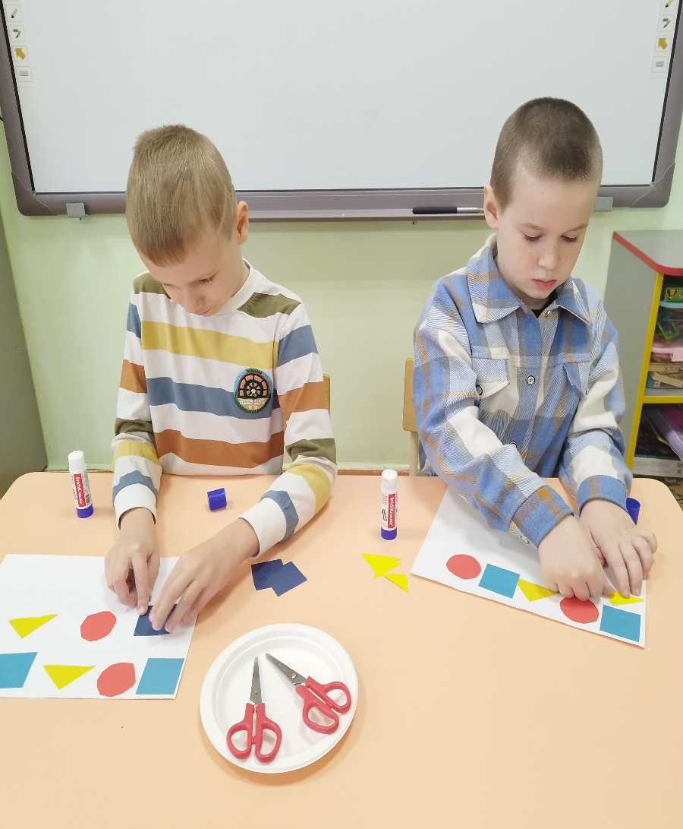
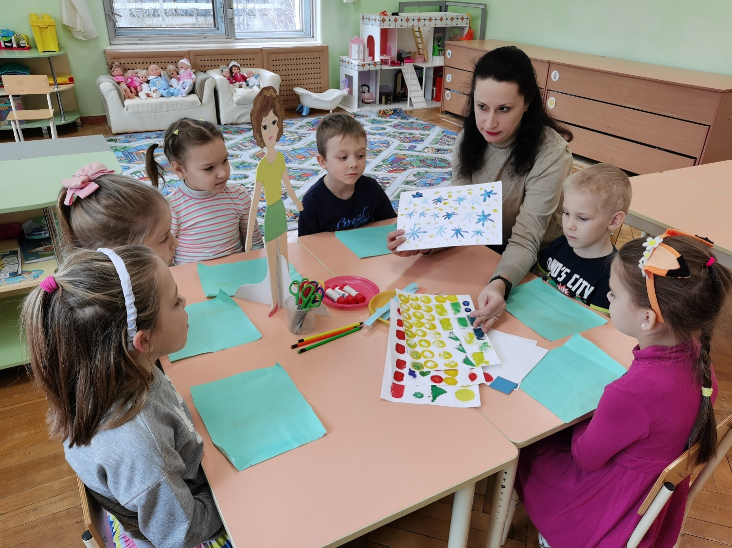
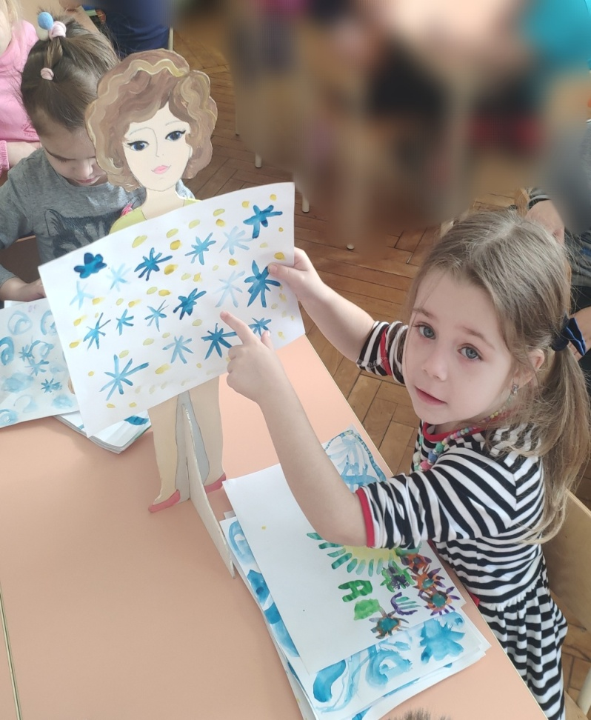
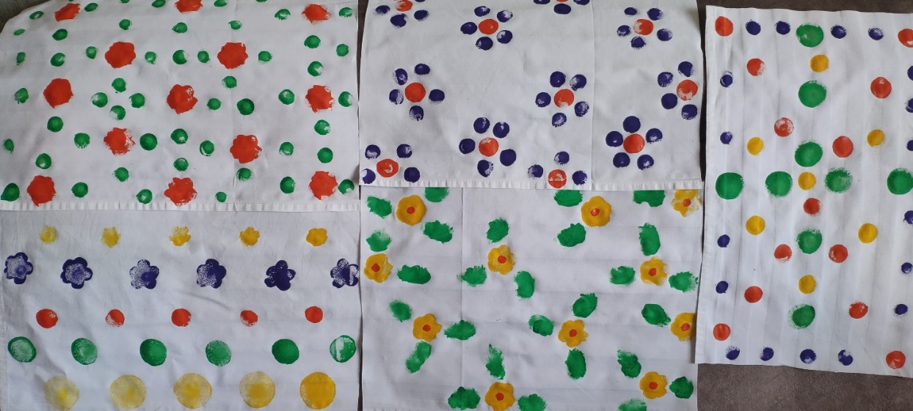
Notes:
Во время проекта «Ателье дизайнерской одежды» ребята узнали о том, кто такие дизайнеры, составляли узоры из геометрических фигур, рисовали гуашью и акварелью, применяли штампы, в результате чего, у каждого получилась своя «дизайнерская ткань», коллекцию «тканей» начали собирать в альбом.

Slide 5





Notes:
Когда коллекция тканей была готова, перешли к изготовлению одежды для бумажной куклы. Дети подбирали необходимые мерки, пробовали построить простейшую выкройку. Готовые выкройки переносили на «дизайнерскую ткань». В результате работы у куклы появилась одежда.
Сегодня мы хотим познакомить вас с одной игрой, которую придумали, пока были «модельерами»

Slide 6






Вид изделия
Наличие и расположение украшений
Сезон
Цвет
Чередование, симметричность
Назначение
Notes:
Сейчас в игре есть карточки, обозначающие вид изделия, цвет, сезон, назначение, наличие украшений, элементы (симметричность расположения, чередование элементов

